Slide 1
基于分布式图计算的大规模网络分析系统的研究
赵炳

Slide 2
基于分布式图计算的大规模网络分析系统的研究
目录
CONTENTS
选题背景
研究内容
性能分析
系统展示
PART ONE
PART TWO
PART THREE
PART FOUR

Slide 3
基于分布式图计算的大规模网络分析系统的研究
选题背景
PART ONE

Slide 4
PART ONE 选题背景
现实中关系数据爆炸式增长
随着信息技术的发展，互联网上的信息规模出现了爆炸式增长，如今中国互联网网页接近2370亿，而且用户数目也突破了7.3亿。这些大规模，高度结构化的数据很大程度的反应了真实世界中的关系，有着巨大的研究和商用价值。
图挖掘相关需求越来越多
相关领域也出现了大量的图分析算法，他们通过计算数据的结构化特征，提取出重要的信息。其中，具有代表性的技术包括排序（ranking）， 社区群体（community）发现，话题（topic）分析等。
缺少专注的图计算平台
目前有代表性的大规模计算平台由于设计目标比较宽泛，能够支持的应用范围也比较广泛。然而通用的分析平台在设计上以满足绝大多数的计算任务为主，却没有考虑到不同计算任务之间的差异性，该问题在图计算方面就显的尤为突出。
没有对动态图实时处理的平台
已有的大部分图存储分析平台针对的都是静态图的分析，在动态图的分析上目前还没有应用广泛的分析平台。虽然目前有些公司已经进行了一些尝试，但是功能和性能上还有很大的空间可以完善。

Slide 5
PART ONE 选题背景
研究背景及研究基础
经过这些年图存储以及分布式计算技术的进一步发展，为分布式系统的设计与实现提供了宝贵的经验。
数据的爆炸式增长
图计算框架的发展
近年来，以社交网络为代表的新媒体发展势头迅猛，这些社交网络产生的数据动态性非常之强，并且持续不断的产生着海量的数据。比如Twitter，新浪微博的日互动量高达几十亿次。
自从Google推出Pregel计算框架以来，工业界针对这个计算框架做了很多版本的实现，包括Hama, GraphLab等。针对Pregel所具有的问题也进行了进一步的优化。
分布式计算的成熟
图存储技术的突破
这些年分布式计算系统已经得到了广泛的应用，Hadoop, Spark等分布式计算产品已经充斥在了各种各样的大规模分析任务中。为分布式系统的设计提供了宝贵的实践经验。
图存储系统的长足发展，使得大规模网络的存储变的不再困难。像Neo4j这样的单机数据库可以支持32000M节点和32000M关系的存储。一些分布式图存储的数据库可以支持更多。

Slide 6
PART TWO 研究内容
研究内容
PART TWO

Slide 7
PART TWO 研究内容
动态图主体存储TSGraph的研究与实现
计算副本存储的研究与实现
本文设计实现了一个支持时序存储的图数据库（TSGraph）。存储后端使用了Hbase，上面封装了一层查询接口，支持图的各方面查询和按时间区间检索。
图计算平台很重要的一个任务是进行动态计算。而图更新和图计算放在一个存储中做只能串行执行，效率不高。因此本文还还实现了一个计算副本存储，计算副本会和主体存储自动交互。
动态图分布式算法的研究与实现
OpenGraph图分析系统的设计与实现
本文基于Spark GraphX实现了动态分布式图算法，主要包括PageRank算法，TrustRank算法，ShortestPath 算法的动态实现等。
最后基于前几章的研究内容实现了一个易用的图分析平台，该平台可以进行图计算任务的实时分析和历史分析。

Slide 8
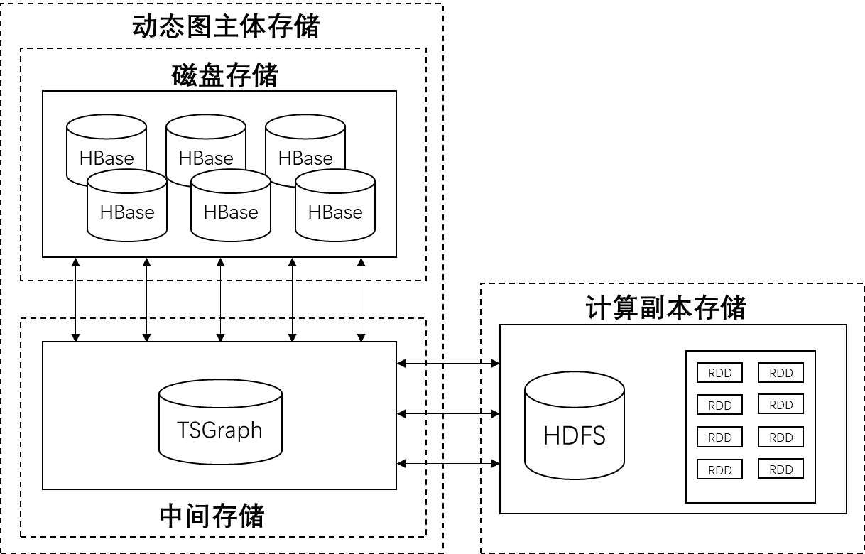
PART TWO 研究内容
动态图存储系统的研究与实现
动态图存储系统
主体存储
计算副本
磁盘存储
中间（内存）存储

Slide 9
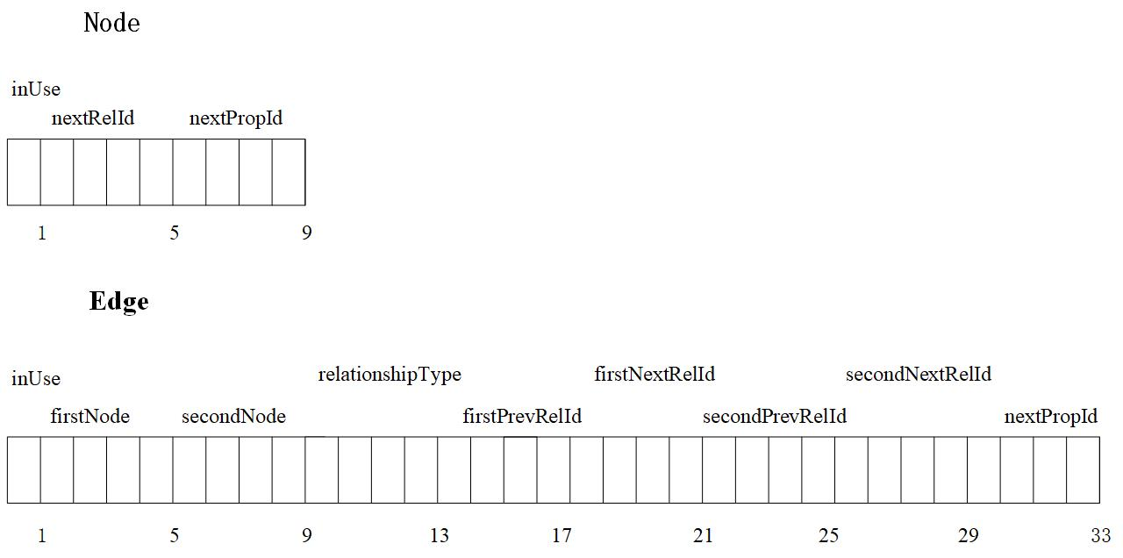
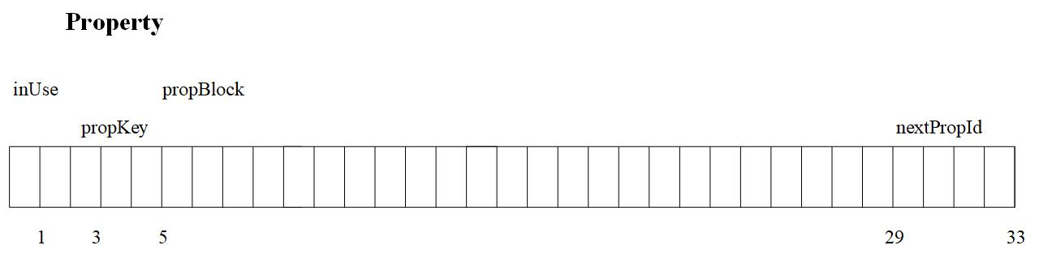
Node数据结构
内存存储（节点和边的数据结构）
PART TWO 研究内容
Node采用定长字段，字段长度为9。
inUse:1字节
nextRelId:下一条关系
nextPropId:下一个属性
Property数据结构
inUse:1字节
nextRelId:属性key
propBlock:属性值
nextPropId:下一个属性id
Edge数据结构
inUse:1字节
firstNode:头节点地址
secondNode:尾节点地址
relationshipType:
firstPrevRelId:头节点上一条关系
firstNextRelId:头节点下一条关系
secondPrevRelId:尾节点上一条关系
secondNextRelId:尾节点下一条关系
nextPropId:下一条属性

Slide 10
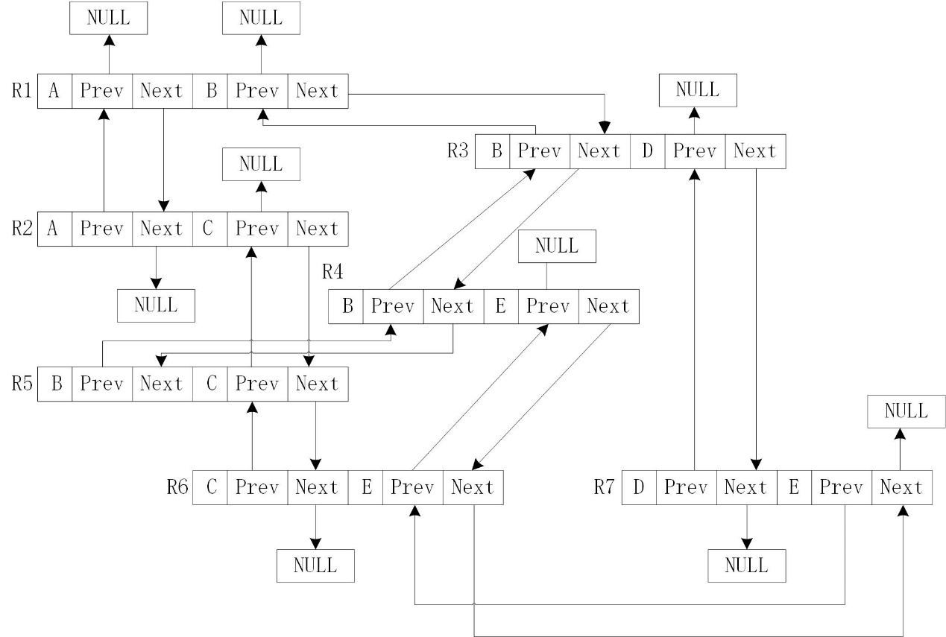
PART TWO 研究内容
内存存储（遍历方式）
图的遍历方式
查找节点B的所有关系：
R1,R3,R4,R5

Slide 11
PART TWO 研究内容
磁盘存储（BigTable模型）
使用BigTable的好处
每个表都是行的集合，每一行都由一个唯一主键标识。
每行由任意有限大小的单元（cell）组成，每个单元由一个列（column）和值（value）组成。
在BagTable存储模型下，每行都支持大量的单元格，并且这些单元格不用像在关系数据库中那样需要预先定义。

Slide 12
PART TWO 研究内容
磁盘存储（边和属性存储结构）
边和属性的存储
每个顶点的邻接边和属性都作为一个单独的单元存储在以这个顶点id为键的行中。
每个单元都被划分为两部分，column和value。
在Edge的存储单元中，column是由label id&direction，sort key，adjacent vertex id，edge id等四部分组成。
每个Property由key id和property id, property value组成。

Slide 13
PART TWO 研究内容
磁盘存储（多版本边和属性的存储）
Timestamp是时间区间，并不是精确到毫秒的时间戳。
比如以10分钟作为单位
vertexid
edge1:timestamp1
property1:timestamp1
edge1:timestamp2
property1:timestamp2
edge1:timestamp3
property1:timestamp3
property1:timestamp4
edge2:timestamp4
Timestamp4删除edge1
Timestamp4增加edge2

Slide 14
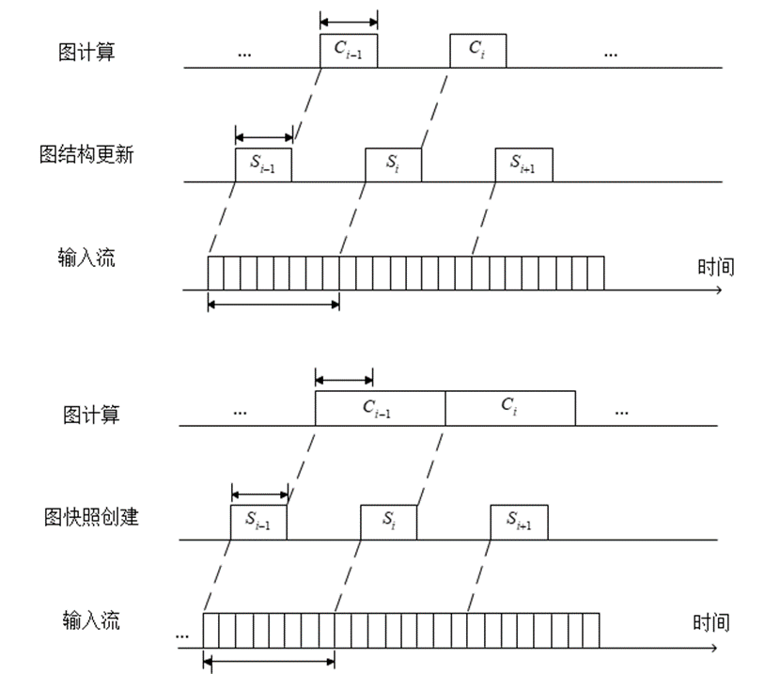
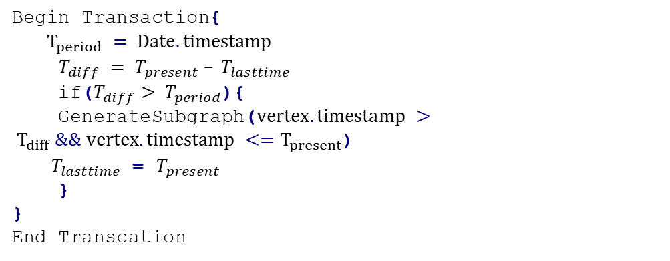
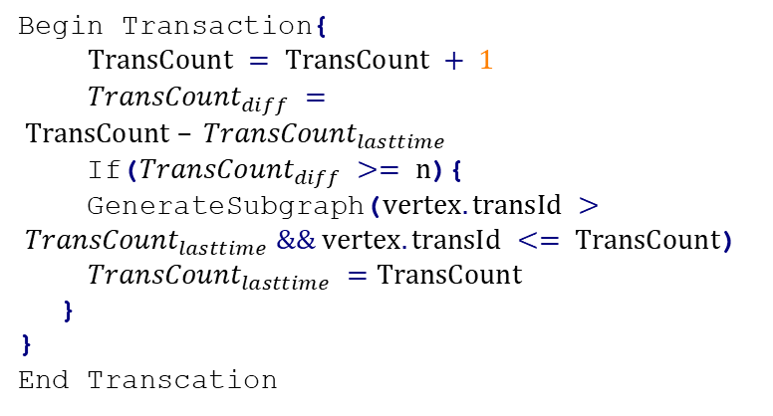
PART TWO 研究内容
磁盘存储（静态图快照获取）
Begin Transaction{
$T_{period} = Date.timestamp$
$T_{diff} = T_{present} – T_{lasttime}$
if($T_{diff}> T_{period}$){
GenerateSubgraph($vertex.timestamp > T_{diff} \&\& vertex.timestamp <=T_{present}$)
${ T}_{lasttime}$ = $T_{present}$
}
}
End Transcation
Begin Transaction{
$TransCount = TransCount + 1$
${TransCount}_{diff} = TransCount – {TransCount}_{lasttime}$
If(${TransCount}_{diff} >= n$){
GenerateSubgraph($vertex.transId > {TransCount}_{lasttime} \&\& vertex.transId <= TransCount$)
${TransCount}_{lasttime} =TransCount$
}
}
End Transcation

Slide 15
PART TWO 研究内容
磁盘存储（静态图快照获取）
Rowkey | ColumnFamily:Index | ColumnFamily:Edge | ColumnFamily:Property
timestamp1- vertexid1 | /
timestamp1- vertexid2 | /
timestamp1- vertexid3 | /
timestamp2- vertexid4 | /
vertexid1 |  | edge1 | property1
vertexid2 |  | edge1 | property1
vertexid3 |  | edge1 | property1
改造重点
使用了索引优化技术，利用timestamp+vertexid的方式设计索引的rowkey，存储的时候将索引的rowkey排序，同时间的rowkey会聚集在一起。按时间区间可以快速检索。

Slide 16
PART TWO 研究内容
计算副本存储（顶点RDD分区和边RDD分区）
计算副本的存储
顶点RDD
顶点RDD分区包含顶点信息和边分区的路由表。
在计算过程中边RDD需要顶点数据时，顶点RDD会根据路由表将顶点数据发送到边RDD分区。
边RDD
边RDD分区包含边的信息，以及两端点id。

Slide 17
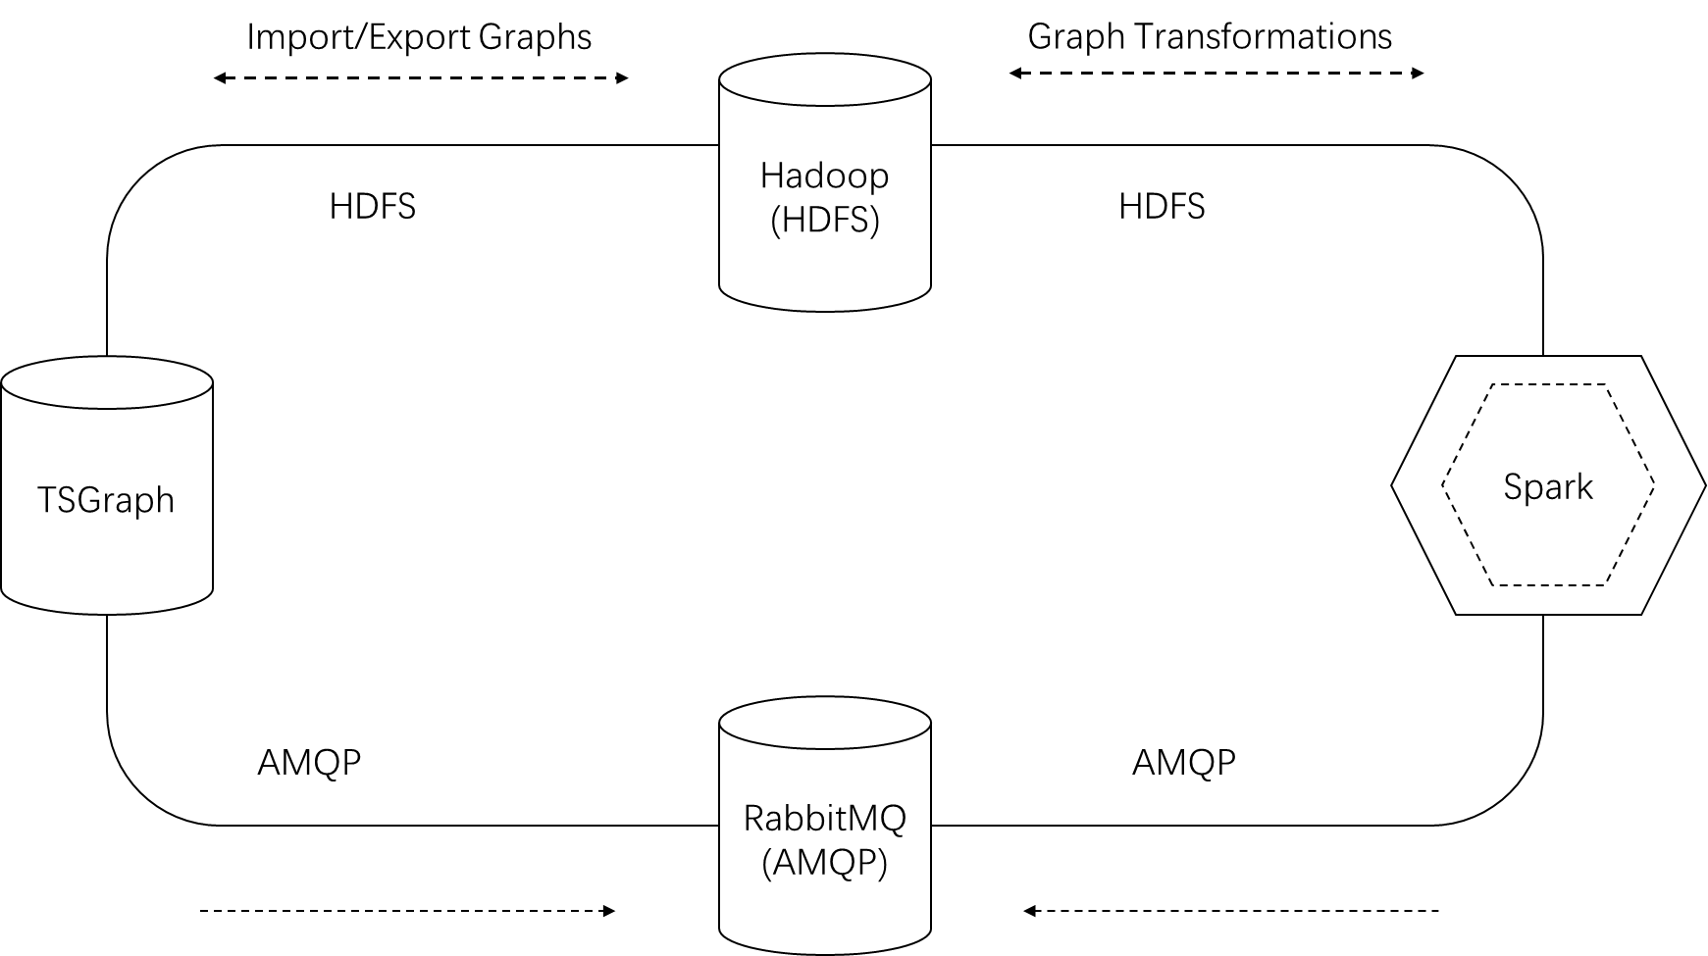
PART TWO 研究内容
主体存储和计算副本通信模型
主体存储和计算副本的通信
TSGraph收到计算任务，会向HDFS导出计算所需的数据。向RabbitMQ提交计算任务。
Spark会定期从RabbitMQ中取出计算任务，然后从HDFS读入数据。
Spark计算结束后会向RabbitMQ返回计算完成信息。同时将计算结果写回HDFS。
TSGraph会定期从RabbitMQ中读取计算完成消息，然后从HDFS中拉取计算结果。

Slide 18
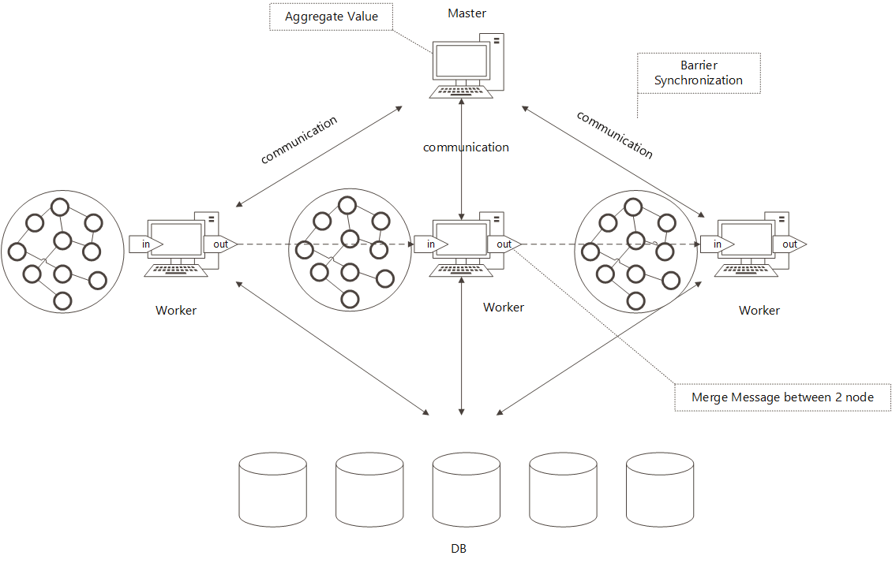
分布式动态图算法并行框架
PART TWO 研究内容
并行计算框架
主要由一个Master和若干个Worker组成
每个Worker存储着大图分割后的子图在本机上
计算过程中Worker会先各自进行本地计算
各个Worker节点计算完成之后再进行整体同步

Slide 19
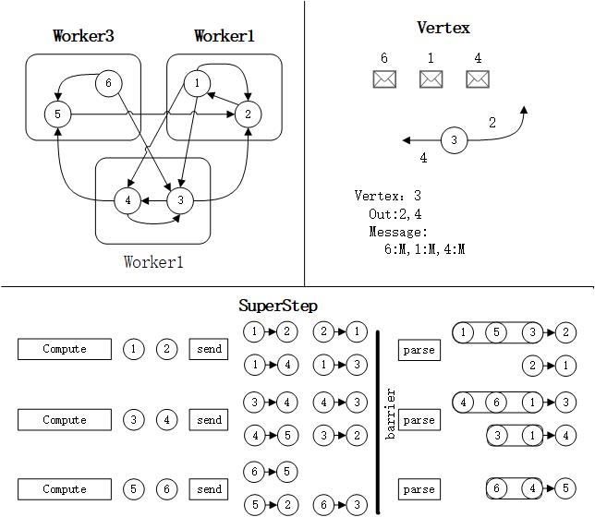
分布式动态图算法边分割并行模型
PART TWO 研究内容
边分割整体同步模型
大图以边分割的方式分割成不同的子图，存放在Worker上，每个被分割的边会在不同的Worker上各保存一份。

Slide 20
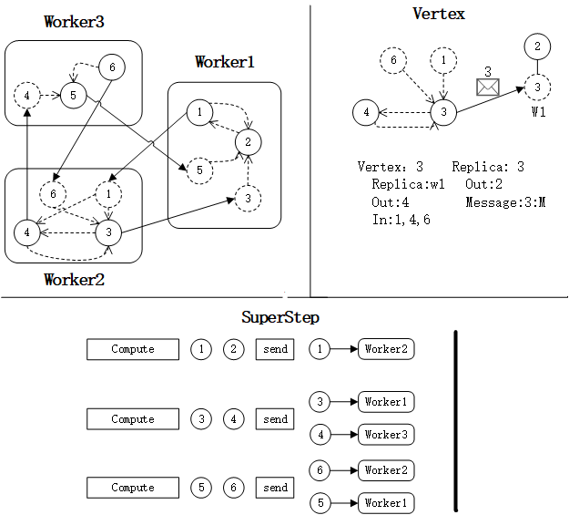
PART TWO 研究内容
分布式动态图算法点分隔并行模型
点分割整体同步模型
大图以点分割的方式存放在不同的Worker上。被分割的点会在一个Worker上保存一MainStore，在其他Worker上保存一个Replica。

Slide 21
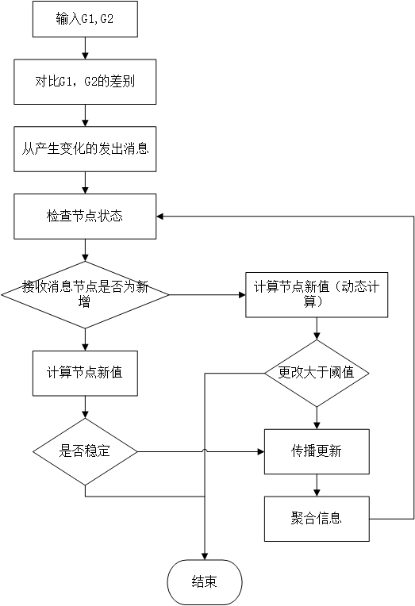
PART TWO 研究内容
分布式动态图算法的研究与实现
动态算法的重点
触发式计算，一般是从两个图快照之间的差异部分开始触发。
差异化更新，发生改变（新增的）的节点往往和图中未改变的（原有的）节点更新方式不一样。
衰减式传播，每个节点对周围节点的影像都有一个阈值，小于阈值则不会造成影响。

Slide 22
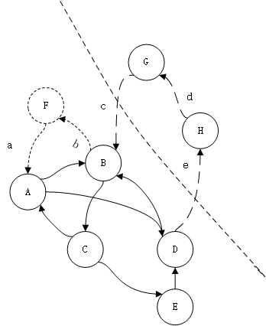
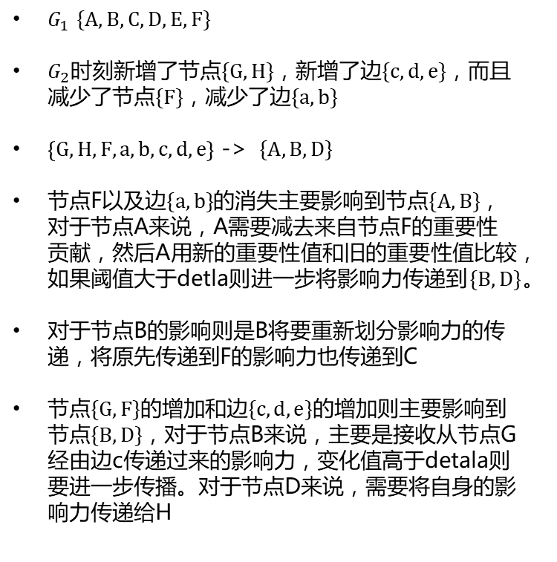
PART TWO 研究内容
PageRank动态图算法执行过程
PageRank动态计算示例
$G_{1}$ $\{A,B,C,D,E,F\}$
$G_{2}$时刻新增了节点$\{G,H\}$，新增了边$\{c,d,e\}$，而且减少了节点$\{F\}$，减少了边$\{a,b\}$
$\left\{G,H,F,a,b,c,d,e\right\}$ -> $\{A,B,D\}$
节点F以及边$\{a,b\}$的消失主要影响到节点$\{A,B\}$，对于节点A来说，A需要减去来自节点F的重要性贡献，然后A用新的重要性值和旧的重要性值比较，如果阈值大于detla则进一步将影响力传递到$\{B,D\}$。
对于节点B的影响则是B将要重新划分影响力的传递，将原先传递到F的影响力也传递到C
节点$\{G,F\}$的增加和边$\{c,d,e\}$的增加则主要影响到节点$\{B,D\}$，对于节点B来说，主要是接收从节点G经由边c传递过来的影响力，变化值高于detala则要进一步传播。对于节点D来说，需要将自身的影响力传递给H

Slide 23
PART THREE 研究结论
性能分析
PART THREE

Slide 24
实验说明
斯坦福大学的SNAP数据集
四个节点的集群上运行，每个计算节点的配置为64 GB DDR3内存和3.10 GHz Intel Xeon E3-1220 v2 CPU
动态式算法和全量静态式算法比较，比较平台本文的计算平台为Spark GraphX。
数据集 | 类型 | 节点数目 | 边数目
wiki-Vote | 有向图 | 7715 | 1036892
soc-Slashdot0811 | 有向图 | 77360 | 905468
email-EuAll | 有向图 | 265,009 | 420,045
web-Google | 有向图 | 875,713 | 5,105,039
性能指标
1.算法收敛速度
2.算法运行时间
3.算法的准确度

Slide 25
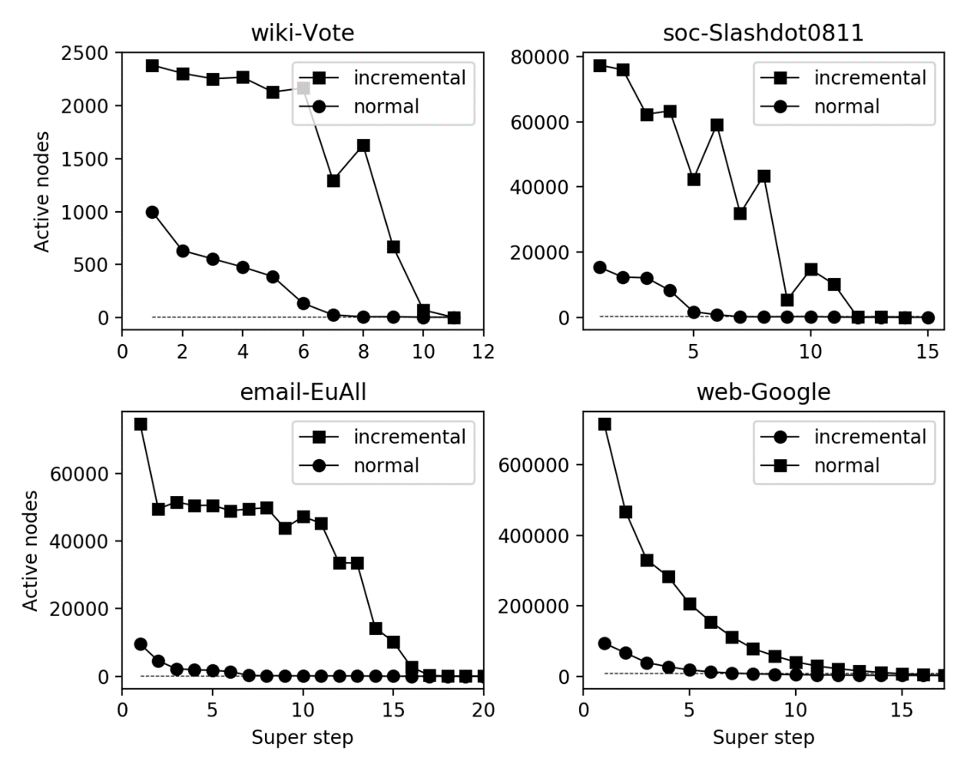
PageRank动态图算法性能评估
PART THREE 研究结论
实验说明
12%的增量规模进行计算。
实验结果-效果说明
收敛速度大大提升
除了wiki-vote数据集上效果不明显，其他的收敛速度基本都提升了三倍左右
实验结果-结论
增量式计算可以有效地提升算法执行效率

Slide 26
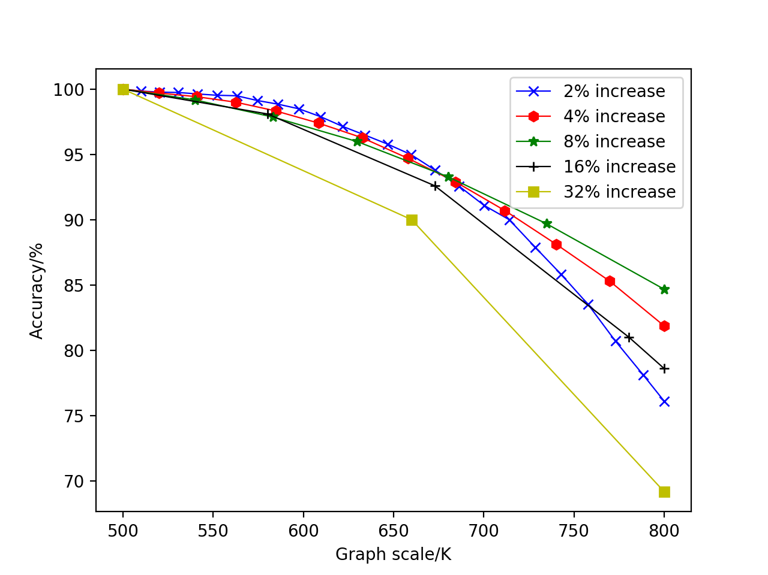
PageRank动态图算法准确率评估
PART THREE 研究结论
实验说明
在web-Google数据集上
50万的节点为原始图，30多万的节点为增量图。
分别采用了2%、4%、8%、16%、32%的增量方式进行了多次实验
实验结果-效果说明
不同的增量规模准确度曲线不一样
节点规模增加到800K的时候，8%增量的准确度最高，其次依次是4%增量、16%增量和2%增量，32%增量的表现最差
实验结果-结论
动态图计算相对于全量静态图计算效率上会有很大优势，但是会带来精确度的损失，不同的增量规模，精确度损失函数不一样。

Slide 27
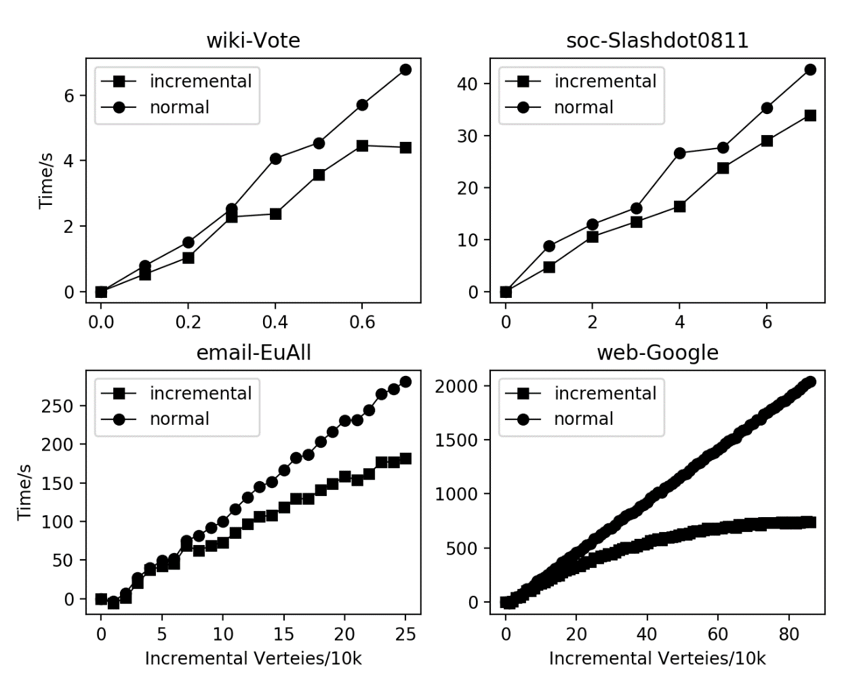
ShortestPath动态图算法性能评估
PART THREE 研究结论
实验说明
图一每次计算的增量数据为1k节点，图二、三、四的每次增量均为10k节点
使用基于地标的最短路算法，地标为PageRank值较高的节点。
实验结果-效果说明
实验一开始，动态算法和非动态算法的效率差不多
随着增量数据的增加，动态算法的效率要明显高于静态算法
从前三个图看两个算法的执行效率都是线性分布，但是从第四个图看，动态算法更接近于对数分布
实验结果-结论
随着数据量的增加，动态算法的效率要明显高于静态算法。

Slide 28


PART THREE 主要结论
总结
动态式算法可以提高执行效率
部分动态式算法会影响准确度
不论是PageRank的动态式算法还是ShortestPath算法，使用动态式算法都可以提升效率。
迭代式算法会影响到结果的准确率，因为在迭代式算法里大都采用了衰减传播的思想，例如PageRank。
非迭代式算法则不会有准确率方面的损失，因为非迭代式算法的结果是一定的，例如ShortestPath。
不同的算法提升效果不一样
不同的算法提升效果不一样，对于迭代式算法来说，使用增量式计算可以减少迭代次数，加速收敛。
对于非迭代式算法来说，只是减少了计算量。

Slide 29
PART FOUR 系统展示
系统展示
PART FOUR

Slide 30
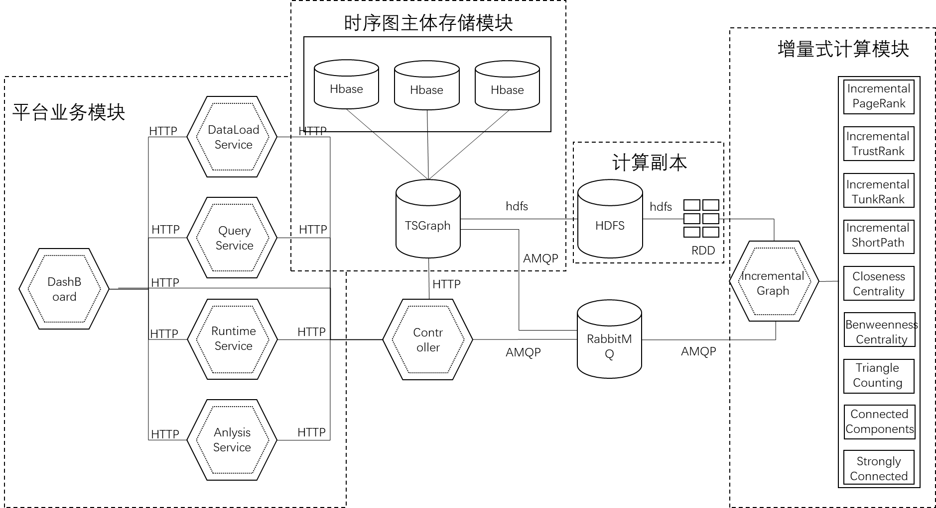
系统架构图
PART FOUR 系统展示

Slide 31
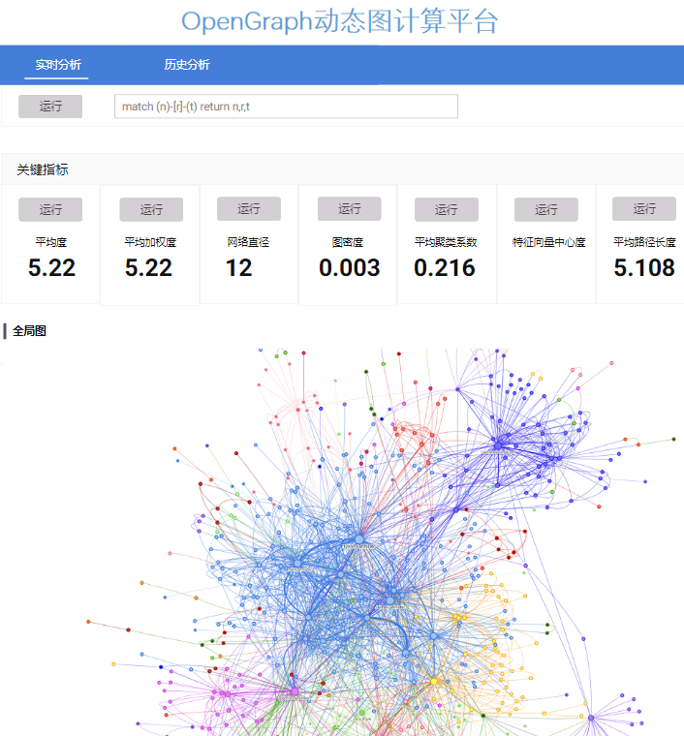
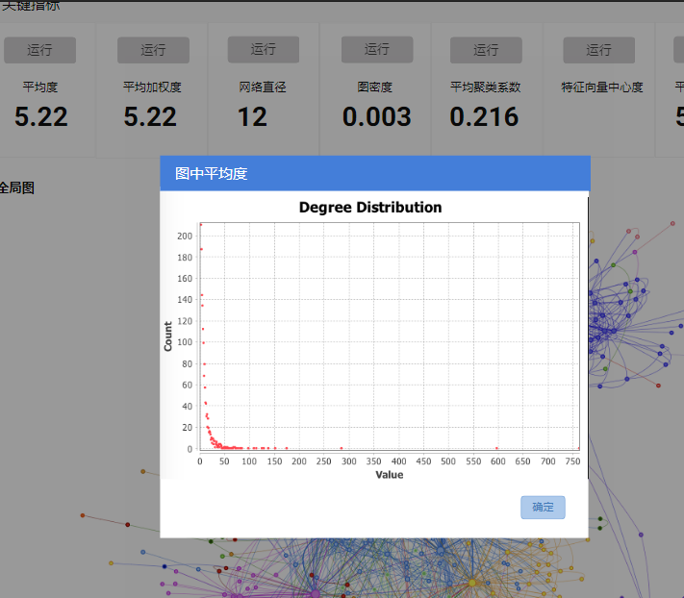
实时分析模块展示
PART FOUR 系统展示

Slide 32
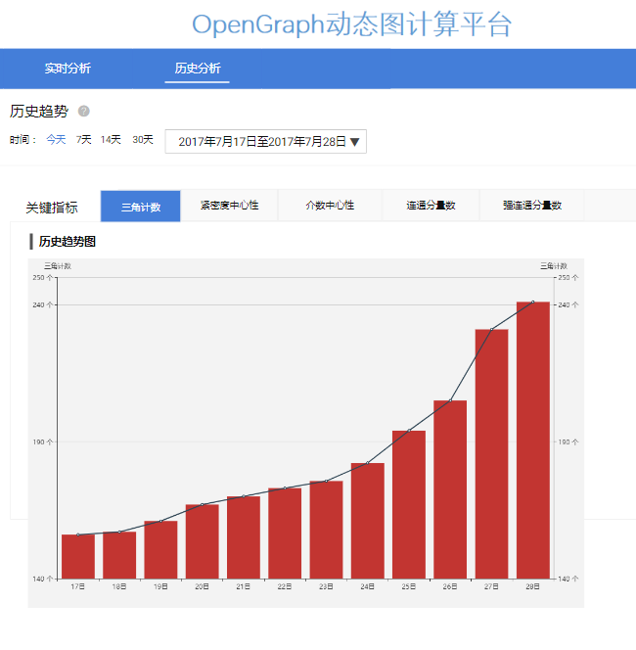
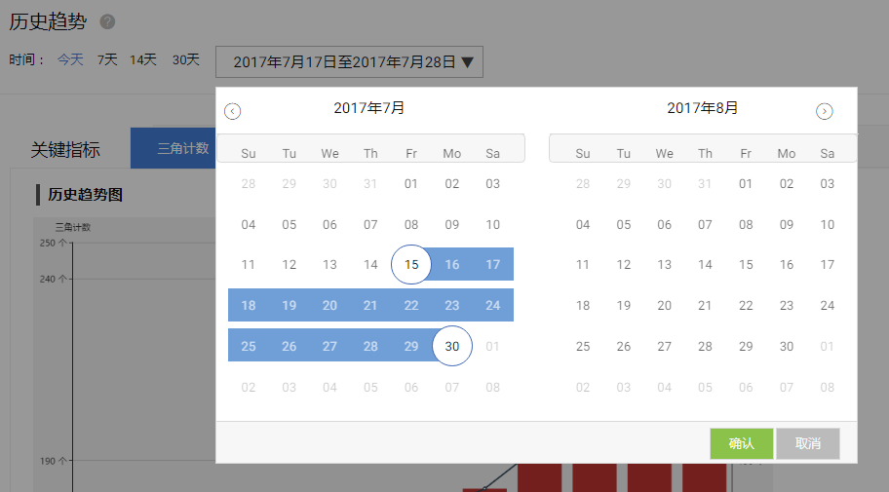
历史分析模块展示
PART FOUR 系统展示

Slide 33


研究基础及成果
研究图计算及图数据库两年多，编写了国内第一本图数据库方面的丛书。
2017年9月出版

Slide 34
谢谢
谢谢，各位老师 望批评指正！

